Slide 1
Формирование готовности педагога к эффективному участию в инклюзивном образовательном процессе
Учитель – логопед высшей категории
Лукашина Оксана Анатольевна

Slide 2
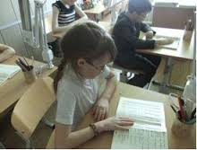
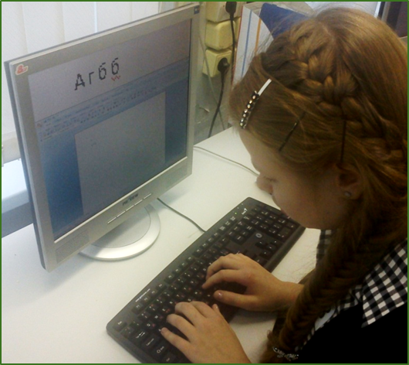

Slide 3
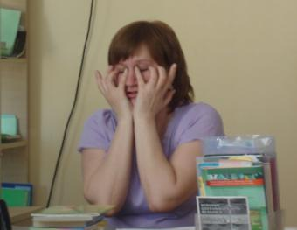
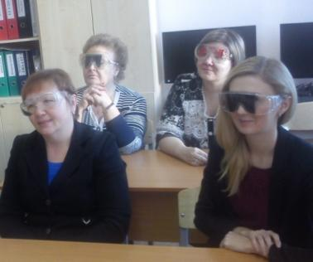
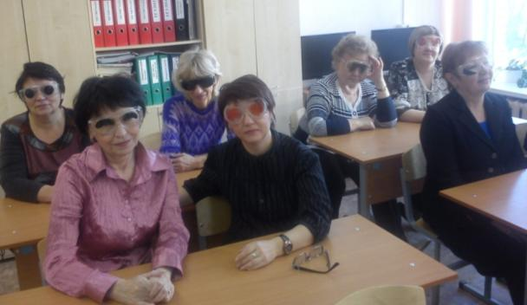
Семинары-практикумы для вновь пришедших учителей
Еще фото

Slide 4
100% зрение

Slide 13
ТЕМА: “Дифференциация Б-Д”
ЗАДАЧИ:
Уметь соотносить буквы Б-Д с символами и звуками.
Дифференцировать буквы изолированно, в слогах.
Развивать зрительное и слуховое внимание.

Slide 14
Какие у вас возникли трудности в процессе работы? Опишите ваши ощущения?

Slide 15
Тяжело смотреть
Болит голова
Дискомфорт
Нехватка времени
Не видно текст задания
Напряжение
Размыто
Нет границ
Не воспринимается информация
Трудно следить за учителем

Slide 16
Школьный психолого-медико-педагогический консилиум
Коррекционно-развивающий маршрут
обучающегося______класса,
Ф. И.____________________________________
 | I полугодие |  |  |  | II полугодие
1. Медицинская коррекция | IX | X | XI | XII | I | II | III | IV | V
Аппаратное лечение
Медикаментозное лечение
Массаж
2. Дефектолог
3. Логопедическая коррекция
4. Психологическая коррекция
5. Пространственная ориентировка
6. Развитие осязания и мелкой моторики
7. Развитие мимики и пантомимики
8. Социально-бытовая ориентировка
9. Ритмическая коррекция
10. ЛФК
11. Социальная коррекция

Slide 17
Изменение или адаптация учебных пособий для слабовидящих обучающихся
Контур
Контраст
Шрифт
Размер
Упрощение формата

Slide 18
Изменение стратегий преподавания и обучения
Разный уровень сложности
Пошаговые инструкции
Дополнительное время
Темп
Паузы
Длина
Подсказки
Наводящие вопросы
Разные способы ответа

Slide 19
Ощущения и затруднения | Пути решения
Тяжело смотреть
Напряжение
Голова болит
Нет границ
Не видно разметку в тетради
Не видно текст задания
Дискомфорт
Нехватка времени
Не воспринимается информация
Трудно следить за преподавателем
Пересадить. Добавить освещение, электронную лупу. Использовать аудио -книги
Давать индивидуальные задания и делать своевременно гимнастику для глаз
Соблюдать офтальмологический режим: зрительная работа не более 5-7 минут
Выделять цветом или контуром, увеличивать контрастность
Тетрадь в более крупную линейку или индивидуальные карточки
Индивидуальные карточки с шрифтом Аrial 16-20, жирный или шрифт Брайль
Создать позитивную учебную мотивацию, менять виды деятельности в щадящем режиме
Дать дополнительное время для выполнения задания
Пошаговые инструкции, повторение ключевых моментов
Учителю не менять положение в классе без необходимости

Slide 20
